Slide 1

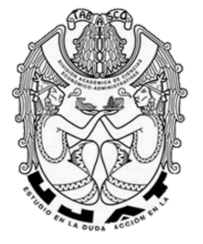
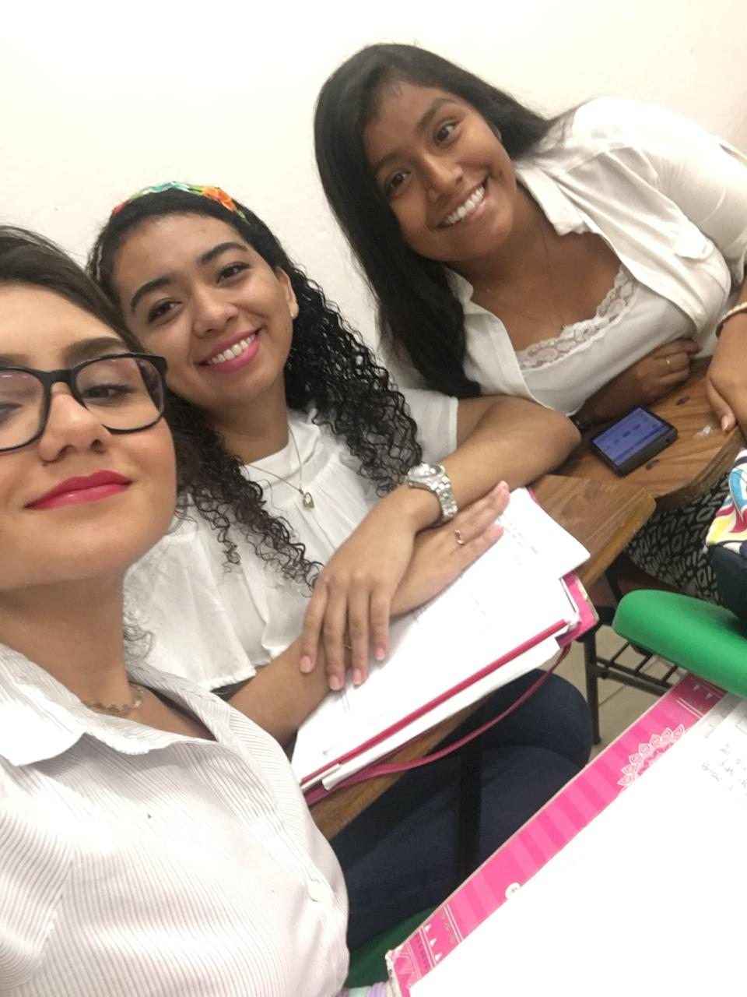
Universidad Juárez Autónoma de Tabasco.
División Académica de Ciencias Económico Administrativas.
Línea de aplicación: Económico Administrativo
“DETECTOR DE HUELLA PARA LA ASISTENCIA DE LOS PROFESORES DE DACEA”
Integrantes:
Yessica Carreta Montiel
Elizabeth miranda isidro
Leydi Edith Raymundo Torruco

Slide 2
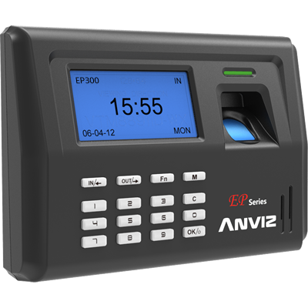
LECTOR DE HUELLA DIGITAL
Tipo de proyecto: Económico Administrativo

Slide 3
Planteamiento del problema
En la división de ciencia económico admirativa se tiene implementada el control de las asistencias de los profesores de manera manual en unos formatos en los cuales cada profesor tiene que firmar , en ,muchas ocasiones el profesor abarca demasiado espacio y se confunden las informaciones.

Slide 4
Propuesta para la solución
Para poder combatir esta problemática se que presenta en la división DACEA en cuanto al control de las asistencias de los profesores.
Nuestras propuesta es implementar un detector de huella para controlar las asistencias y que este vinculado con la nomina para que en el momento que el profesor no cheque su asistencia se presente inmediatamente el descuento en su nomina.
La inversión es de : 11,900.00

Slide 5
Alcances
Este es uno de los métodos más utilizados por las diferentes empresas y organizaciones alrededor del mundo. Debido a los recientes avances tecnológicos, este se ha convertido en un método accesible y factible para cualquier tipo de organización.
El beneficio es para el personal encargado de checar las asistencias ya que al implementar el detector de huella ahorrarían tiempo y esfuerzos en el manejo del sistema y en este caso hacen ahorro de nómina en la Universidad Juárez Autónoma de Tabasco.

